Slide 1
Explorations paracliniques en néphrologie
A. Chinar ( interniste )
Université de Batna 2 ,faculté de médecine, département de médecine
Chu Batna, service de néphrologie, dialyse, et transplantation rénale
Cours de 5eme année de médecine
Mail: chinarathmane@yahoo.fr
Fax: 213 33308317 - Tel 0772121991 - 25/05/ 2021
Journée international de la thyroide

Slide 2
AGENDA
I .Introduction
II .Le reins dans ses états habituels
III. Si le rein est malade !
IV. C’est quoi un EP en néphrologie, et pour quels objectifs ?
V. Examens biologiques des urines
VI. Les examens biologiques sanguins
VII. Explorations radiologiques
VIII. Examen histologique : la biopsie rénale
IX. Autres examens
X. Conclusion
XI. Références bibliographiques

Slide 3
I - Introduction
Le recours à l’exploration paraclinique en néphrologie, chercher la justification.
Après un examen clinique
Prendre en considération la fonction rénale
Un cout rénal et financier.

Slide 4
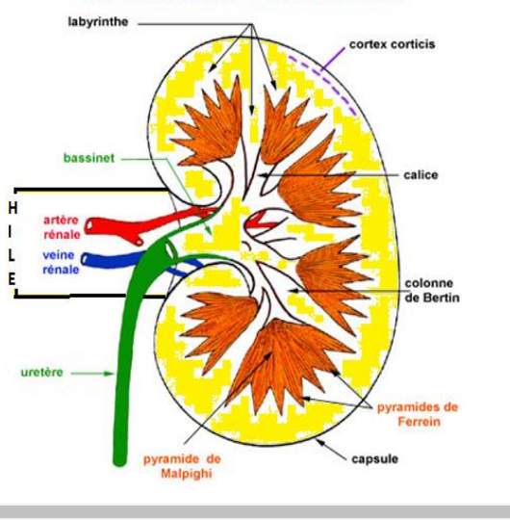
II - Le rein dans ses états habituels

Slide 9
III. Si le rein est malade !
La dysfonction rénale est à l’origine de :
Troubles hydriques
Troubles électrolytiques
Retentissement acidobasique
Déséquilibre tensionnel
Répercussions sur l’hémogramme
impact sur l’os
Autres : gastro-peau-neuro-ORL-hormono-immuno-……..

Slide 10
IV - C’est quoi un examen paraclinique en néphrologie, et pour quels objectifs ?
L’étude de la sémiologie urinaire repose sur l’interrogatoire, l’examen clinique complet et les examens complémentaires, permettant à la fois de:
Poser le diagnostic.
Rechercher l’étiologie de l’atteinte rénale.
La prise en charge ultérieure

Slide 11
V. Examens biologiques des urines

Slide 12
V. Examens biologiques des urines
V. 1. EXAMEN A LA BANDELETTE URINAIRE
V. 2. L’ETUDE CYTOBACTERIOLOGIQUE DES INFECTIONS URINAIRES

Slide 13
1. Examen à la bandelette test :

Slide 14
Comment faire ?

Slide 17
L’infection urinaire
1- Evoquée : signes fonctionnel !?
2- suspectée: la bandelette .?
3- confirmée: trouver l’agent (s) causal (s)
4-Traitée: médicament approprié, dose efficace, et durée efficace

Slide 18
2. L’ETUDE CYTOBACTERIOLOGIQUE DES INFECTIONS URINAIRES
Les infections urinaires sont très fréquentes et graves chez la femme enceinte, le diabétique et l’immunodéprimé.
Les infections urinaires évoluent souvent vers une guérison rapide.
Parfois, elles évoluent vers la persistance et l’extension vers le
parenchyme rénal d’où risque de septicémie et de pyélonéphrite

Slide 19
A. Prélèvement :
Il doit être fait avec beaucoup de soins car c’est un prélèvement facile et naturel.
Chez l’adulte et l’enfant jeune :
On recueille les urines de préférence le matin après avoir fait un lavage soigneux avec une solution antiseptique.
On rince le méat à l’eau et on élimine la 1ère partie de la miction pour recueillir le milieu du jet dans un flacon stérile.

Slide 20
Chez l’enfant :
On nettoie soigneusement la région périnéale puis on fixe un sac collecteur en plastique à l’aide d’un adhésif.
Ce sac ne doit par être laissé plus de 30mn.
Au-delà de ce délai, le sac devra être remplacé après avoir refait le nettoyage.
.

Slide 21
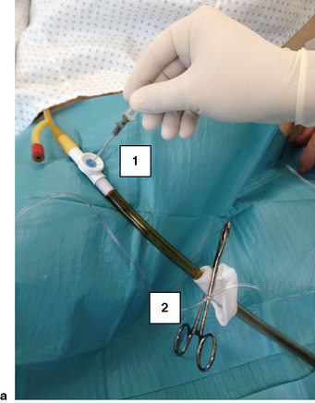
Chez les porteurs de sondes à demeure :
- On clampe le tuyau d’évacuation pendant 10mn
pour laisser les urines s’accumuler en amant.
- On ponctionne la tubulure après
désinfection à l’alcool iodé.

Slide 22
B. Acheminement :
Le transport au laboratoire doit être rapide, sinon conservation à une température de + 4°c.
C . L’uroculture :
Elle est à la fois quantitative et qualitative.

Slide 23
D. L’interprétation :***
Bactériurie <103élément/ml => Absence d’infection.
Bactériurie > 105 élément/ml, leucocyturie significative > 104 élément/ml) => Infection certaine.
Bactériurie entre 103 et 105 élément/ml => Confrontation des données cliniques et bactériologiques.
Leucocyturie significative >104 éléments/ml, Bactériurie <103 élément/ml =>
leucocyturie aseptique :
─ Utilisation des antibiotiques.
─ Germes spécifiques : BK, mycoplasma, chlamidia.
─ Néphropathie interstitielle aigue ou chronique.

Slide 24
La découverte d’une cylindrurie .?
C’est qui ?
Quelles valeurs sémiologiques ?

Slide 25
3. Les cylindres :***
Les cylindre sont des agglomérats de protéines [(matrice organique = TammHorsfall (THP)] et de cellules précipitées formées dans la lumière tubulaire, on a :
Cylindres hyalins : physiologique
Cylindres cellulaires:
─ cylindres hématiques : l’origine glomérulaire si hématurie microscopique.
─ cylindres leucocytaires : inflammation du parenchyme rénal (NIA ou NIC)
─ cylindres épithéliaux : desquamation de l’épithélium tubulaire (nécrose
tubulaire).

Slide 26
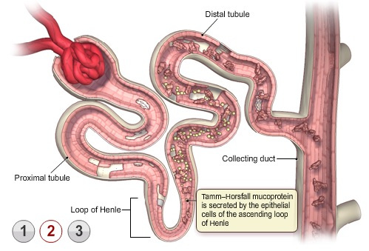

Slide 27
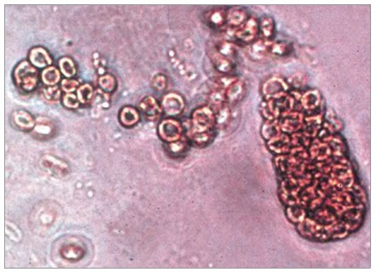
C cc cylindres GR

Slide 28
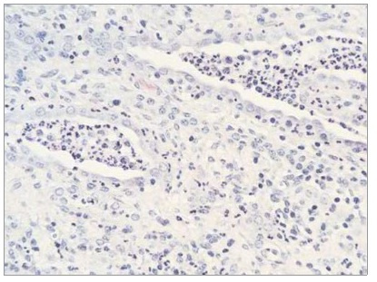
cc cylindres GB

Slide 30
Une protéinurie
La physiologie
La pathologique :
- quand la suspecter ?
- Existe-t-il des signes F/P ..?
Que faire si positive à la bandelette urinaire .?
Chez qui demander une protéinurie .?

Slide 31
Toute protéinurie dépistée par la bandelette test doit être confirmée par une DPP effectuée sur la totalité des urines des 24h.
Protéinurie physiologique
< 150 mg/24h,composée de
- Faite de 30% d’albumine
- Et de 70% des globulines

Slide 32
Dosage pondérale de la protéinurie (DPP)

Slide 33
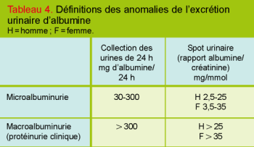
Mais avant la macro protéinurie ?
La microalbuminurie :
Par dosage radio-immunologique.
Dépistage précoce d’une micro-angiopathie rénale au c
Plusieurs dosages : variabilité d’un jour à un autre.
VN : < 20 mg/24h.

Slide 34
****
L’étude qualitative et quantitative par l’EPS urinaire permet de caractériser la
protéinurie d’origine :
Tubulaire : faible < 2 g/24h, riche en globuline et pauvre en albumine.
Glomérulaire : riche en albumine > 30% :
─ Protéinurie sélective : plus de 80% d’albumine.
─ Protéinurie non sélective : moins de 80% d’albumine
Protéinurie monoclonale : il existe un pic monclonal étroit en position beta et gamma évoquant la présence d’une globuline anormale qui peut être complète ou une chaine légère.

Slide 36
6. Electrolytes et composés azotés urinaires
Permettent :
Mécanisme de l’insuffisance rénale.
Recherche étiologique d’une lithiase rénale.
Recherche d’anomalie tubulaire.
Les principaux paramètres étudiés sont :
Urée urinaire : 300 à 600 mmol/24h.
Créatinine urinaire : 600 à 1200 mmol/24h.
Claciurie : 4 à 6 mmol/24h.
Phosphaturie : 15 à 30 mmol/24h.
Natriurèse : 100 à 200 mmol/24h.
Kaliurèse : 25 à 130 mmol/2h.

Slide 37
VI. Les examens biologiques sanguins
VI. a) Urée sanguine
VI .b) Créatinine endogène

Slide 38
a) Urée sanguine :
Produit final du catabolisme protéique.
N’est pas un reflet fiable de la fonction rénale car elle dépend de plusieurs facteurs :
Apport azoté.
Catabolisme endogène.
Volume de la diurèse.
VN : 3 à 7mmol/l.

Slide 39
b) Créatinine endogène :

Slide 40
Homme : 80 à 110 μmol/l (9 à 13 mg/ l)
Femme : 60 à 90 μmol/l (7 à 10 mg/l)
La mesure du déficit de la fonction rénale est basée sur la détermination de la clearance de la créatinine.
C’EST UNE ESTIMATION***
Cl céat = UV/P
U = créatinine urinaire (μmol/24 h).
V = volume urinaire en ml.
P = creatinine plasmatique (μmol/l).
Nécessite un bon recueil des urines sur 24 heures.

Slide 42
(born May 27, 1946 ) i
(born May 27, 1946 ) i

Slide 44
c) Ionogramme sanguin
Doit être fait sans garrot.
Sodium
- Valeurs de référence : 135 à 145 mmol/l.
- Principales perturbations :
─ Hyponatrémies : Na < 135 mmol/l.
─ Hypernatrémies : Na > 145 mmol/l.
Potassium
- Valeurs de référence : 3,5 à 4,5 mmol/l.
- Principales perturbations
─ Hypokaliémies : K < 3 mmol/l.
─ Hyperkaliémies : K+ > 5,5 mmol/l.
Le chlore plasmatique : chlorémie
- Valeurs de référence : 95 à 105 mmol/l.
Calcémie: 2.25–2.6 mmol/l. Magnésium: 0.65–1.05 mmol/l. Phosphate: 0.8–1.45 mmol/l.

Slide 45
VII. Explorations radiologiques

Slide 46
1) Radio de l’abdomen sans préparation (ASP):
C’est un examen à base de rayons X.
Grande importance dans l’identification des masses au niveau des tissus mous, détecte les calcifications et permet la localisation des reins.
Radiographie simple de l'abdomen prise de face.
Ce cliché est souvent demandé en première intention par les médecins pour rechercher la cause des douleurs abdominales, notamment en urgence.
Il oriente le diagnostic et permet au chirurgien, dans une certaine mesure, de décider si une intervention chirurgicale est envisageable ou pas.
Cet examen radiographique permet de visualiser si un organe contenu dans l'abdomen (tel que l'estomac, les reins, les intestins, etc…) présente une pathologie

Slide 47
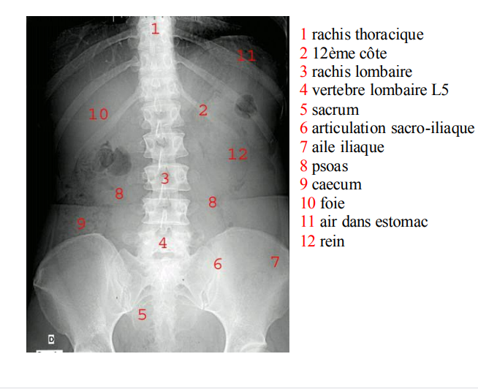

Slide 49
2) L’examen ultrasonographique rénal
C’est un examen peu couteux, à base d’ultra son, elle permet une évaluation rapide de la position des reins, leurs contours et leurs tailles.
L’échographie permet aussi de détecter la présence des calculs et des masses rénales soit kystiques ou solides.
Elle permet d’évaluer la progression ou la régression d’une hydronéphrose.
Elle permet des ponctions échoguidées (PBR, poction d’un kyste rénal, ponction du bassinet pour pyélographie antérograde).
Et aussi l’étude des artères rénales lorsque elle est couplée à un doppler.
La taille des reins : 9 à 12 cm chez l’adulte.

Slide 50
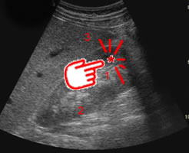
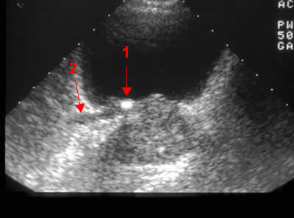

Slide 51
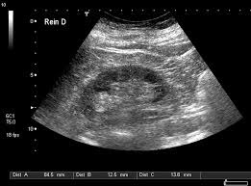

Slide 52
3.La tomodensitométrie rénale
Examen à base des Rayons X
Techniques d’imagerie médicale en néphrologie qui permet une analyse morphologique basée sur les différences de densité (os, muscle,eau, air).
-Analyse fonctionnelle qualitative : sécrétion /excrétion.
Risque :
- Radique
-Allergie à l’iode
- Insuffisance rénale
Indications:
Le diagnostic et exploration rénale (tumeurs, traumatisme, infection…)
L’exploration de l’espace rétro péritonéal
Examen de deuxième intention après l’échographie

Slide 54
4. Imagerie par résonnance magnétique
Examen de deuxième intention, permet :
- L’analyse morphologique excellente
- L’analyse fonctionnelle qualitative et quantitative
Contre-indications :
patient porteur d’objet ferromagnétique, ou pacemaker

Slide 56
5. Scintigraphie rénale :
Techniques d’imagerie médicale en néphrologie qui permet par l’enregistrement de la radio-activité obtenue après l’injection d’un traceur isotopique:
- De visualiser la taille, la situation, les contours des 2 reins.
- De faire une évaluation fonctionnelle relative de chaque rein.

Slide 57
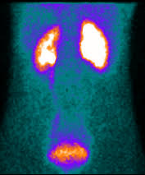

Slide 58
7. L'urographie intraveineuse (UIV) :
Est la radiographie minutée de l'appareil urinaire après injection intraveineuse de
produit opaque éliminé par les reins, cet examen permet de visualiser les voies
excrétrices : calices, bassinet, uretères et vessie et d'avoir une image indirecte des reins.
On réalise habituellement :
Des clichés précoces entre la 15ème et 30ème seconde pour l’étude des temps artériels et néphrographique.
Cliché de sécrétion à la 3ème minute (opacification des calices).
Puis des clichés toutes les 5 à 10 minutes, visualisant les voies urinaires hautes.
-Des clichés de cystographie pré mictionnelle, per mictionnelle et post mictionnelle.

Slide 59
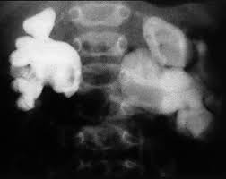
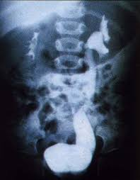

Slide 60
VIII. Examen histologique : la biopsie rénale

Slide 61
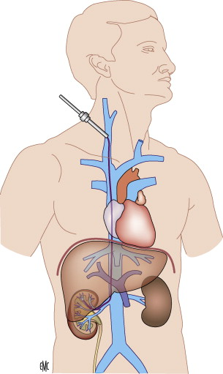

Slide 62
Indications de la biopsie rénale :
- les syndromes de néphropathie glomérulaire chez l’adulte.
- Syndrome néphrotique corticorésistant chez l’enfant.
Insuffisance rénale aigue sans cause évidente.
Intérêt : Il est triple :
Intérêt diagnostique : le type histologique oriente l’enquête étiologique.
Intérêt thérapeutique.
Intérêt pronostique.
Modalités :
Hospitalisation indispensable.
Biopsie percutanée sous contrôle échographique.

Slide 64
Complications :
Hématurie macroscopique, hématomes, fistules artério-veineuses.
Contre-indications :
Rein unique.
HTA mal contrôlée.
Thrombopénie, troubles de la coagulation.
Kystes multiples, cancer du rein, infections.

Slide 65
IX -Autres examens: selon le contexte
Hémogramme, myélogramme
Phosphocalcique et parathormonémie
Protidogramme
Lipidogramme
Uricémie
Hormonologie
Marqueurs tumoraux
IMMUNOLOGIQUE

Slide 66
X - Conclusion
L’étude de la sémiologie néphrologique repose sur l’interrogatoire, l’examen clinique complet et les examens complémentaires.
Un examen complémentaire permet à la fois de :
- Poser le diagnostic.
- Rechercher l’étiologie de l’atteinte rénale.
- La prise en charge ultérieure.
C’est un acte reflexe, doit être bien réfléchie, succédant à une consultation, en respectant la priorité, efficacité , le moins agressif pour le corps , et le moins cher…Un consentement préalable du patient.

Slide 67
XI - Références bibliographiques
Publication du CUEN : Physiologie et physiopathologie rénales] Chap... http://cuen.fr/lmd/ecrire/?exec=article&id_article=129 BURKITT, H.G., YOUNG, B., HEATH, J.W. L’appareil urinaire.In: Histologie fonctionnelle Wheater, 3ième édition. Paris: Arnette, 1993, 283-290.
ROSS, M.H., ROMRELL, L.J., KAYEG, I. Urinary system In: Histologie, 3rd edition. A Text and Atlas. International edition, 558-583 REECE, W.O. The Kidneys In: Duke’s physiology of domestic animals, 11th edition. Swenson, M.J., REECE, W.O., 1993, 573-603.
SCHUSTER, V.L., SELDIN D.W Renal clearance. In: The kidney: physiology and pathophysiology, 2nd edition, volume 1. Raven Press LTD 1992, 943-977.
STEVENS, A., LOWE, J. L’appareil urinaire. In: Histologie. Paris: édition Pradel, 1993, 271-299. Jacobson HR, Seldin DW. Proximal tubular reabsorption and its regulation. Annu Rev Pharmacol Toxicol 1977;17:623- 46.
[Medline] Laski ME, Kurtzman NA. The renal adenosine triphosphatases : Functional integration and clinical significance. Miner Electrolyte Metab 1996;22:410-22.
[Medline] Dr. Chantal KOHLER ;L'appareil urinaire ;Collège universitaire et hospitalier des histologistes, embryologistes, cytologistes et cytogénéticiens (CHEC) La filtration glomérulaire et sa régulation Chapitre 4 :Pr. Diane GODIN-RIBUOT ; 2011/2012
;Univ.Joseph Fourier de Grenoble . Réabsorption et sécrétion tubulaires ; Chapitre 6:Pr. Diane GODIN-RIBUOT ; 2011/2012
;Univ Joseph Fourier de Grenoble . Physiologie Humaine H Guenard , Ed : Wolters Kluwer 2009
Etienne Roux : Laboratoire de physiologie cellulaire INSERM U885 Université Victor Segalen Bordeaux 2 Physiologie Humaine DU Silverton Pearson éducation 2007 Guénard, H. ; Physiologie Humaine | Somabec Éditeur : PRADEL : 2009 ISBN : 9782913996762
Physiologie humaine - Sherwood Lauralee - Librairie Eyrolles Silverthorn, Dee Unglaub ; Physiologie humaine ; 4e édition ; Editeur : Pearson ;2007 ;
ISBN : 978-2-7440-7227-7 Gerard Tortora, Bryan Derrickson Manuel d'anatomie et de physiologie humaines ; Editeur :De boeck GHOUINI Ahmed COURS DE PHYSIOLOGIE RÉNALE ET DIGESTIVE ; Numéro d'édition: 5492 ISBN: 978.9961.0.1739.5

Slide 68
( Enseigner, c’est apprendre une seconde fois )
MERCI DE VORE ATTENTION
Le Rein n’est pas rien

